Slide 1

Развитие патриотического сознания учащихся во внеурочной деятельности и дополнительном образовании школьников
МОУ кадетская школа-интернат №2 «РЫБИНСКИЙ КАДЕТСКИЙ КОРПУС»
152903, Ярославская обл., г. Рыбинск, ул. Свердлова, 26
Телефон: (4855) 25-19-10, факс:(4855) 25-19-10
E-mail: rybinskkadet2@yandex.ru

Slide 2
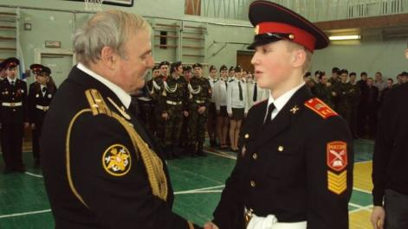
«Историческое значение каждого человека измеряется его заслугами перед Родиной, а человеческое достоинство – силою его патриотизма»
Н.Г. Чернышевский

Slide 3
Система патриотического воспитания
Создание единого
воспитательного пространства
Во внеклассной и
внешкольной работе,
в системе дополнительного образования
На уроке
В социуме
Организация воспитывающей
деятельности

Slide 4
Возможности дополнительного образования
не ограничено стандартами;
ориентировано на личностные интересы, потребности и способности ребёнка;
обеспечивает возможность самоопределения и самореализации;
способствует созданию «ситуации успеха» и творческому развитию каждого учащегося;
создаёт условия для социально значимой деятельности и проявления активности.

Slide 5
Дополнительное образование
Реестр программ
Основы военной подготовки
Юный разведчик
Военная история Строевая подготовка
Огневая подготовка
Армейский спортивный комплекс
Рукопашный бой
Туризм
Школа выживания
Ориентирование
Краеведение
Школа юного туриста - водника
Основы физической подготовки
Плавание
Конно – спортивная школа
Лыжная подготовка
Баскетбол
Спортивные игры
Подвижные игры футбол
Хореография
Вокальная студия
Театральная студия
Хоровое пение
Экологический театр
Музыкальный театр
Кукольный театр

Slide 6
Программа «Патриот»
Основные направления
Организация и проведение соревнований по военно-прикладным видам спорта, смотров.
Организация и проведение елевых военно-патриотических программ и проектов.
Организация и проведение Кашкинских чтений.
Организация и проведение тематических военно-спортивных игр.
Организация и проведение военизированных и полевых сборов.

Slide 7
Программа «Патриот»
Основные направления
Организация и проведение тематических слётов, походов.
Организация и проведение ежегодного новогоднего кадетского бала.
Организация и проведение ежегодной «Битвы хоров».
Проведение массовых военно-патриотических мероприятий.
Внедрение новых информационных технологий.
Организация исследовательской деятельности школьников.
Деятельность школьного музея.

Slide 8
Программа «Патриот»
Задачи дополнительного образования
разработка и внедрение эффективных форм и методов работы, способствующих развитию патриотизма через активную практическую разноплановую деятельность;
развитие гражданского и национального самосознания школьников, патриотической направленности личности, обладающей качествами гражданина-патриота Родины и способной успешно выполнять гражданские обязанности в мирное и военное время;

Slide 9
Программа «Патриот»
Задачи дополнительного образования
формирование патриотического мировоззрения, направленного на сохранение окружающеё среды и достижений предшествующих поколений, воспитание гражданина, ответственного за свою малую родину и стремящегося к созиданию на ней;
создание педагогических ситуаций, направленных на формирование способности и готовности к защите Отечества в военно-спортивных мероприятиях и творческих конкурсах.

Slide 10
Программа «Патриот»
Формы деятельности
Выполнение исследовательских работ по краеведению;
Организация поисковой работы;
Волонтёрская и «тимуровская» работа;
Проведение встреч с известными людьми, героями;
Изучение и анализ исторических событий в России, истории Отечества, своего края, рода, семьи;
Организация детских творческих конкурсов;
Работа школьного музея.

Slide 11
Участие в творческих конкурсах
Всероссийский конкурс «Гренадёры, вперёд!» (6 призовых мест);
Научно-практическая конференция памяти академика А.А.Ухтомского (1, 2 и 3 места в различных номинациях);
Творческий конкурс «Возьми в пример себе героя» (1 место);
Конференция «Шаг в будущее» (3 место);
Конкурс исследовательских проектов «Мосты памяти» (3 место);
Открытый муниципальный конкурс «Краеведческая находка» (2 место);
II малая школьная научная конференция, посвящённая 1150-летию славянской письменности (3 место);
Конкурс исследовательских работ «Герои живут рядом с нами» (2 место);
Муниципальный конкурс водных проектов (1 место).

Slide 12
Программа «Патриот»
Исследовательская работа
«Подвижники и герои моего края»
«Иван Александрович Колышкин»
«Детский писатель Иосиф Дик»
« Дети репрессированных родителей» «Семибратово- моя малая Родина»
«Многолетняя история Петровского парка»
«Афганистан- наша боль»
«Боевой путь моего прадедушки»

Slide 13
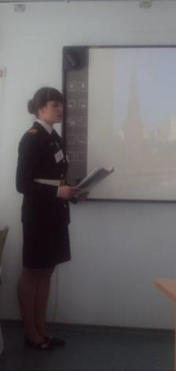
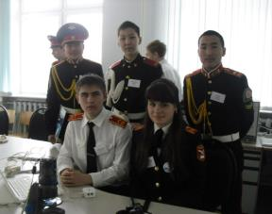
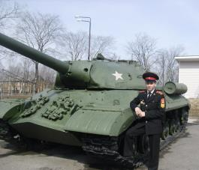
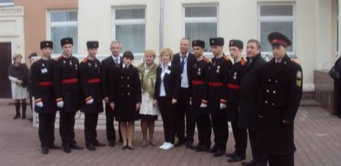
Программа «Патриот»
«Науки юношей питают»

Slide 14
Программа «Патриот»
Ожидаемые результаты
                Сформированность у воспитанников таких
                важнейших социально значимых качеств, как:
                гражданская зрелость
                любовь к Отечеству
                ответственность
                чувство долга
                верность традициям
                стремление к сохранению и преумножению
                исторических и культурных ценностей
                готовность к преодолению трудностей
                самопожертвование

Slide 15
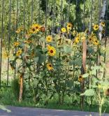
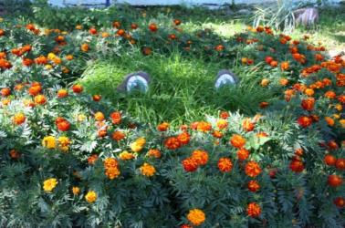
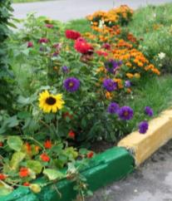
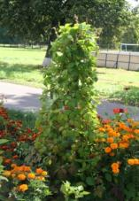
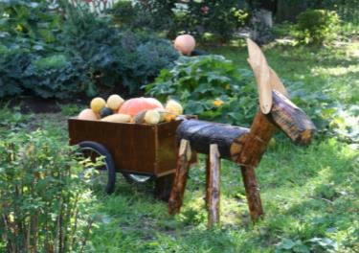
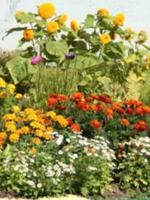
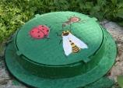
Быть патриотом…

Slide 16
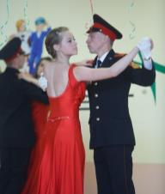
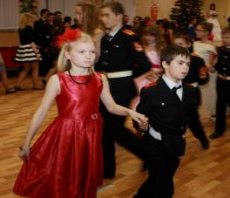
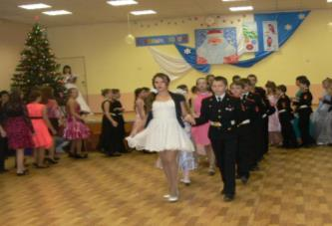
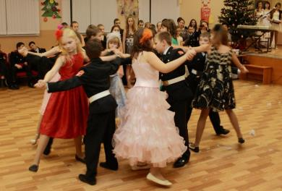
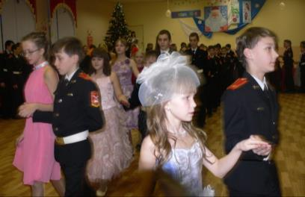
Быть патриотом…

Slide 17
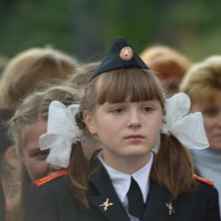
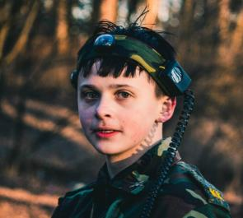
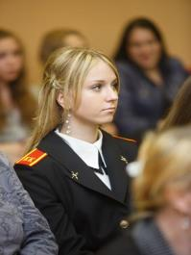
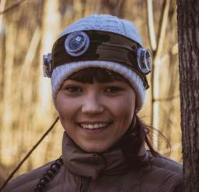
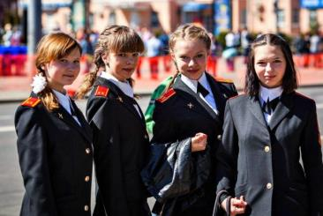
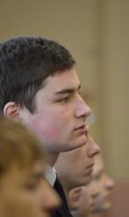
Быть патриотом…

Slide 18
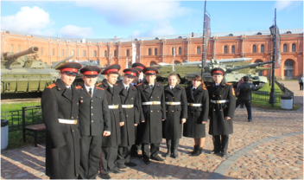
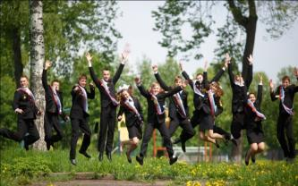
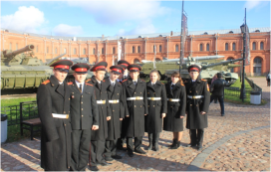
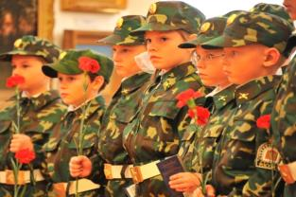
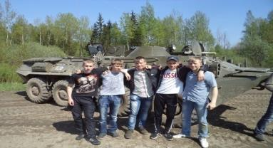
Будущее за нами

